Slide 1
Майстер клас “Топ 10 прийомів запам'ятовування. Розвиток пам'яті та уваги”
Практичний психолог
КЗ ВТЛ
Базалійська Л.П.

Slide 2
Пам’ять - це робота мозку …
Пам'ять – процеси запам'ятовування, зберігання, відтворення і забування індивідом свого досвіду. Це характеристика пізнавальної функції психіки, складова пізнавальної діяльності індивіда

Slide 3
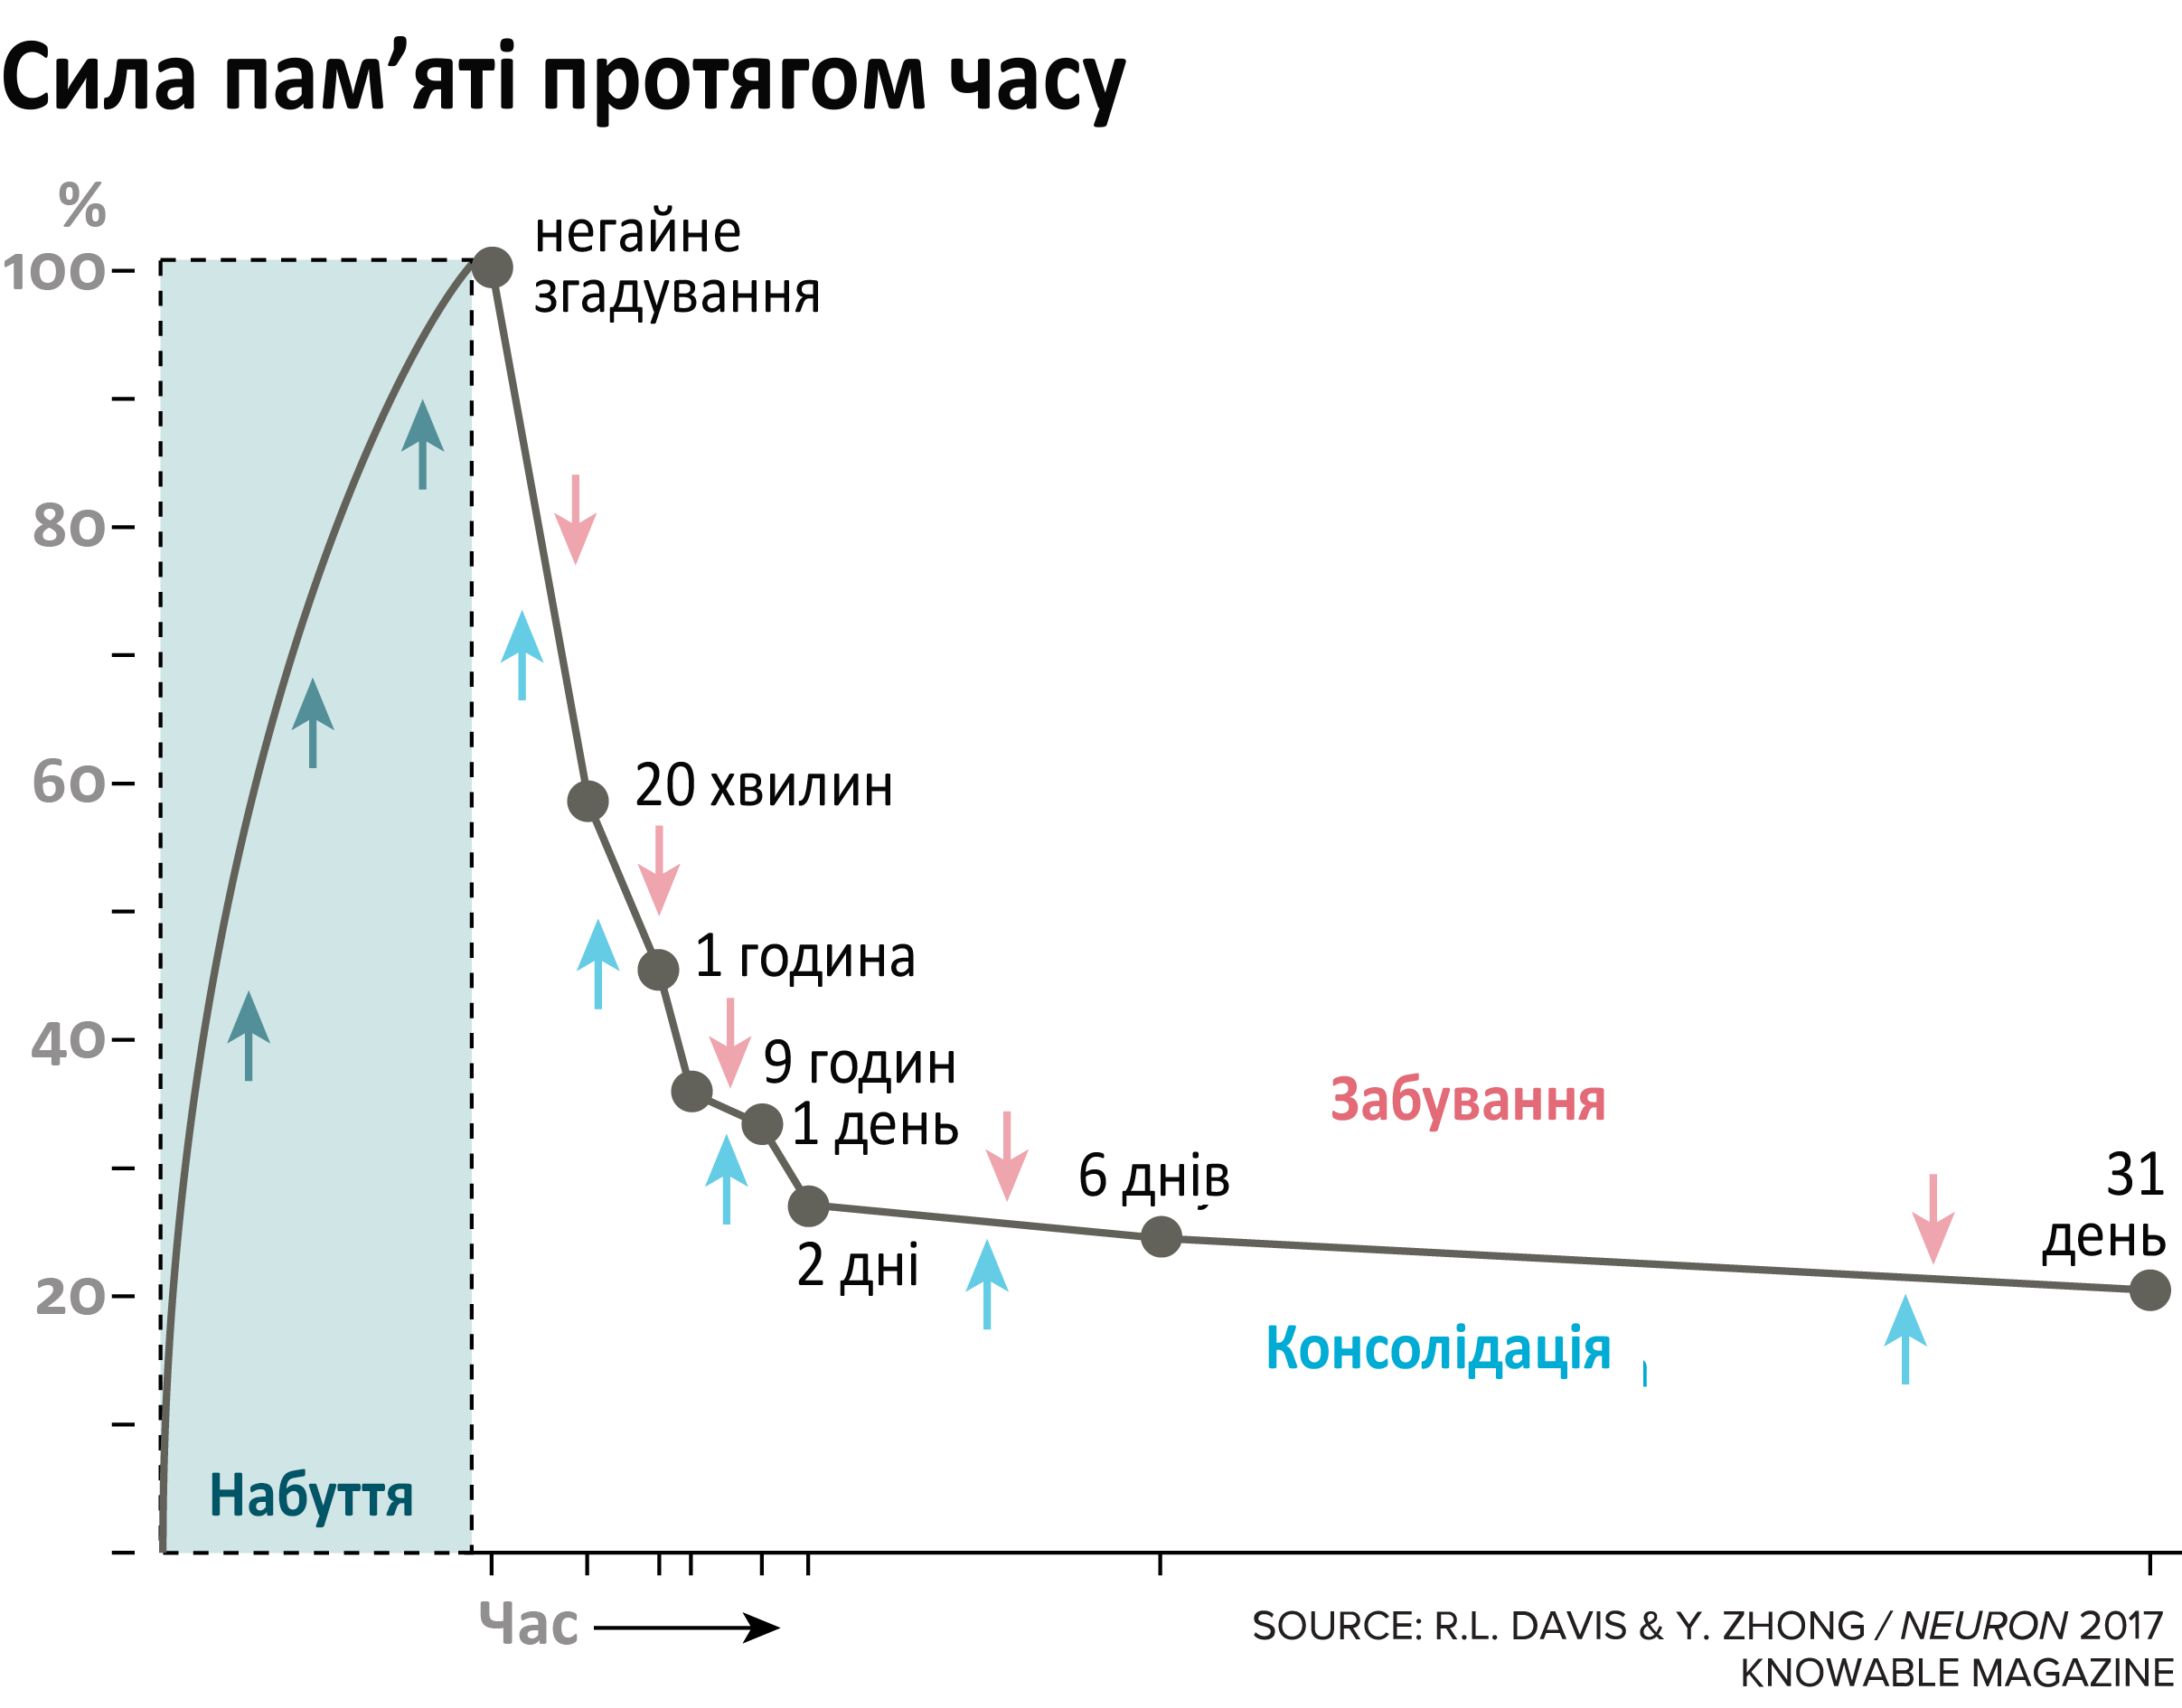

Slide 4
Правило повторювання
В залежносі від важливості та часу на підготовку
Етапи оптимального повторення- інтервального
відразу після отримання нової інформації;
через 20-30 хвилин після першого повторення;
через 1 день після другого повторення;
через 2-3 тижні після третього повторення;
через 2-3 місяці після четвертого повторення.
I раз повторювати завчену інформацію слід в день її отримання
ІІ раз слід її повторити на 4 день
ІІІ раз слід її повторити на 7 день
Форма повторення
1-й раз в повному обсязі,
у 2-й раз тільки ключові моменти,
3-й раз весь обсяг але в іншому порядку.

Slide 5
Навчатись краще весело, щоб гарно всім навчатись - Gameland
Пальчикова гімнастика
Прошу зробити своє селфі перед початком вправ.
Підготовка. Зігріємо руки.
Пальчиковий масаж вуха без вказівних пальців.
«Уклін».
«Камінь-качка».
«Голова, груди, живіт».
«Похвалимо себе».
Зробіть повторне селфі .
Дайте відповідь на запитання: «Що змінилося?».

Slide 6
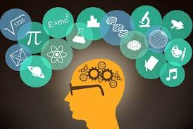
Мнемотехніка/ Мнемо́ніка
Мнемо́ніка (грец. τα μνημονιχα — мистецтво запам'ятовування) (мнемотехніка) — сукупність спеціальних прийомів і способів, що полегшують запам'ятовування і збільшують обсяг пам'яті шляхом утворення асоціацій.

Slide 7
Принцип роботи
Людина отримує знання, які потрібно запам'ятати. Мозок кодує інформацію в образи через асоціації.
Образ чіпляємо на емоційний гачок. Щоб дістати інформацію достатньо пригадати один з образів асоціативних переходів. Спрацьовують ці переходи асоціацій – так відтворюється вся інформація.

Slide 8
Що можна запам’ятати за допомогою мнемоніки?
Списки слів - іноземні слова, терміни, географічні назви, граматичні правила, імена та прізвища тощо
Тези виступу, план-конспект виступу
Числа, послідовність цифр - телефонні номери, історичні дати, хронологічні таблиці, нормативи, показники, формули тощо
Відповіді на запитання до іспитів, ЗНО
План на день, тиждень, місяць

Slide 9
1. Букво-символьний код, звукоряд
Створюємо речення з перших букв
Чепурний Пузатий Жук З'їв Барвистий Свіжий Фрукт
Фізика
Потенційна енергія: E = mgh: МиЖе - Шшш!

Slide 10
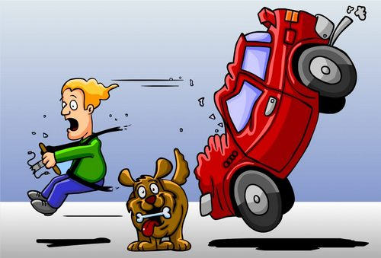
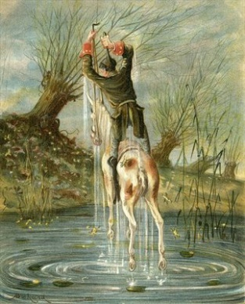
2. Метод асоціацій
Перший закон Ньютона: якщо не штовхнеш - не полетить;
Другий закон Ньютона (для прискорення): як штовхнеш - так і полетить;
Третій закон Ньютона: як штовхнеш - так і отримаєш

Slide 11
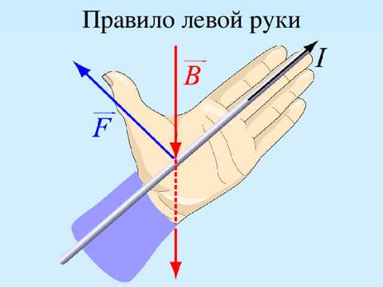
Сила ампера- правило лівої руки
Якщо розташувати ліву долоню так, щоб витягнуті пальці збігалися з напрямом струму, а силові лінії магнітного поля входили в долоню, то відставлений перпендикулярно великий палець вкаже напрям сили, що діє на провідник.

Slide 12
Піктограми
Всім добре знайомі символи миру («Білий голуб»), смерті («Череп»), повільності («Черепаха»), влади («Корона») та багато інших. Приклади кодування слів в образи прийомом символізації: холод «Лід», Гудзонова затока «ґудзик», Антарктида «пінгвіни», Африка «пустеля Сахара», Антарктида «Королева холоду», вічність «Піраміди», нескінченність «Математичний знак безкінечності»

Slide 13
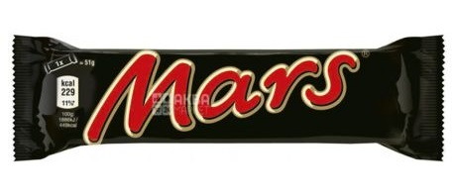
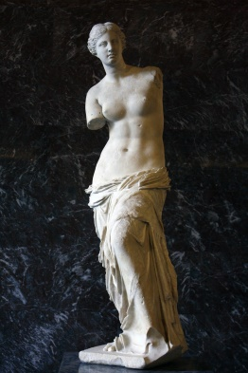
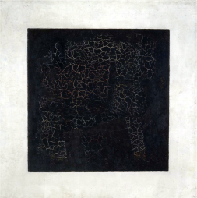
Прив'язка до добре знайомої інформації
штат Вашингтон —
планета Марс —
планета Венера —
прізвище Блек —

Slide 14
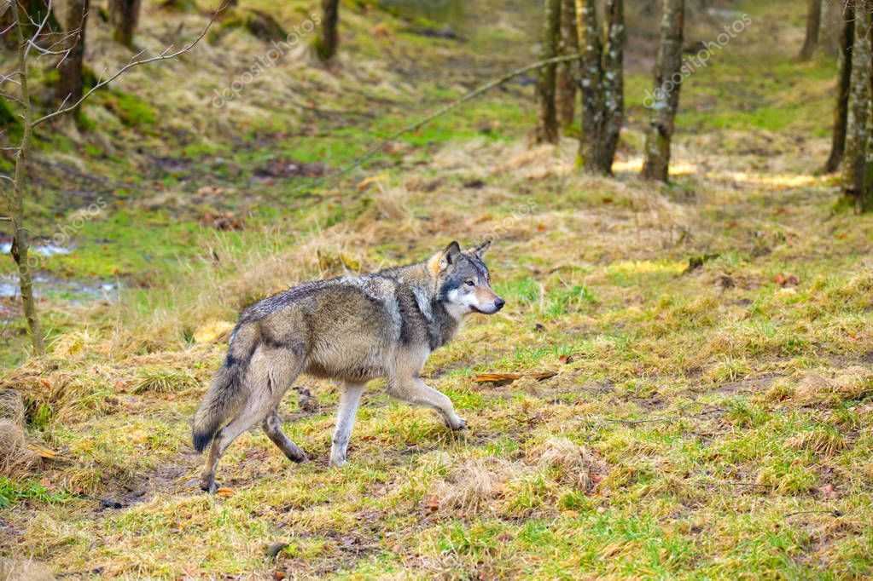
Запамятовування іноземних слів, довгих термінів, співзвучних слів
прогулянка- walk/волк

Slide 15
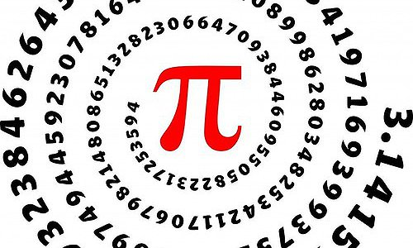
4. Рима
Чтобы нам не ошибаться,
Надо правильно прочесть:
Три, четырнадцать, пятнадцать,
Девяносто два и шесть.
Ну и дальше надо знать,
Если мы вас спросим —
Это будет пять, три, пять,
Восемь, девять, восемь.
Вірш
Пісня
Число Пі-
3 місяця
14 числа
15 годин
9 хвилин
26 секунд

Slide 16
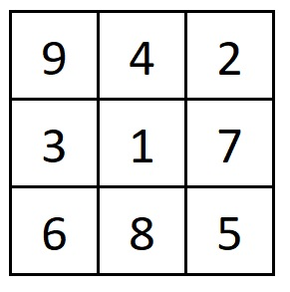
Gameland
Розвиток уваги

Slide 17
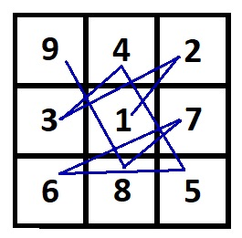

Slide 18
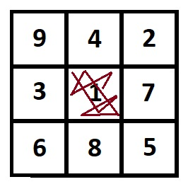

Slide 19
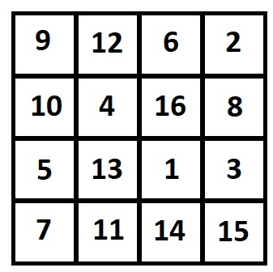

Slide 20
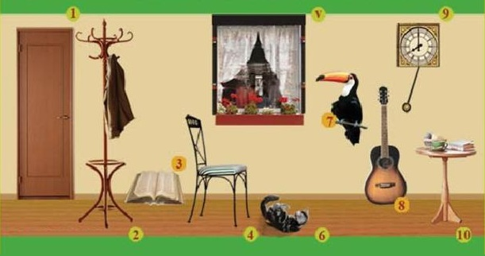
5. Метод Цицерона. Римська кімната

Slide 21
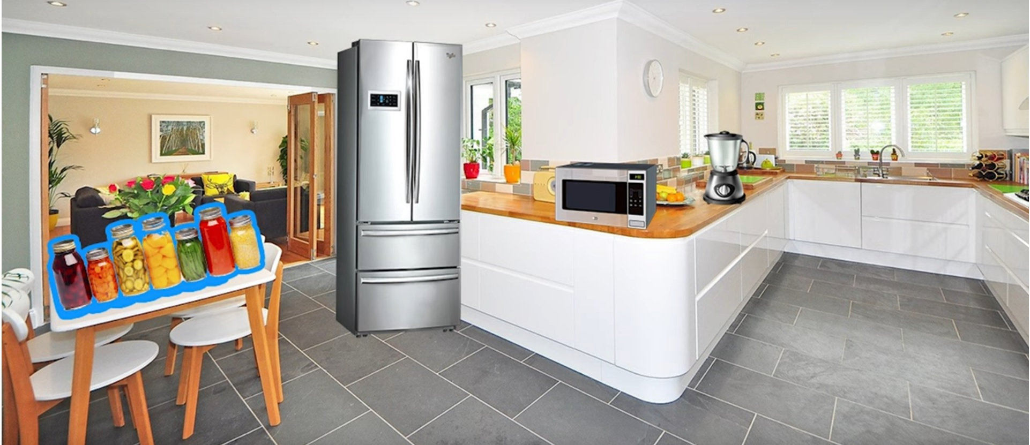
Метод Цицерона- метод локацій
Фізика на кухні
Вікно-оптика
Холодильник-молекулярна фізика
Блендер, мясорубка- механніка
Мікроволновка-електродинаміка
Консервація/ може вибухнути- ядерна фізика
Електорочайник – електрика

Slide 22
7-8. Метод історій/ланцюжок
Провід з кристалів
Сосновий бор
Крем
Герман
Миша
Суд та тюрма
Тіло лемура
Ополоник

Slide 23
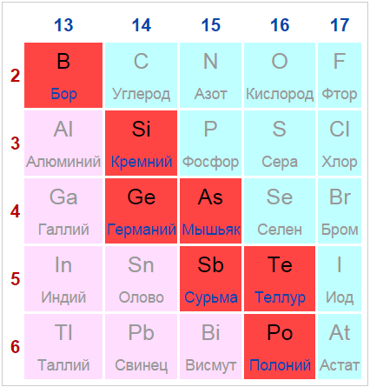
Провід з кристалів.
Сосновий бор.
Крем
Герман
Миша
Суд та тюрма.
Тіло лемура.
Ополоник

Slide 24
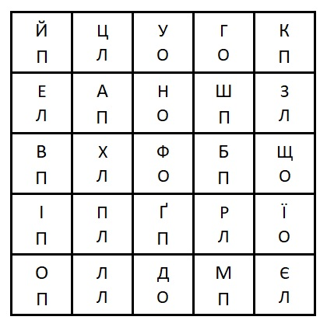
Gameland

Slide 25
Прив'язка до числа
1 кілок
2 лебідь
3 вуса
4 стілець
5 п'ятикутна зірка
6 замок
7 коса
8 окуляри
9 черпак
10 яблуко
11 лижи
12 місяць
Щур
Бик
Тигр
Кролик
Дракон
Змія
Кінь
Коза
Мавпа
Півень
Собака
Свиня

Slide 26
9. Метод Айвазовського заснований на тренуванні зорової пам'яті
Вправа 4 деталей

Slide 27
Завдання.
Подивіться на стіл. Уважно роздивіться речі на столі. Запам'ятайте предмети жовтого кольору.
Закрити очі. Назвати всі предмети сірого кольору
Подивитися на кімнату. Виокреміть 4 деталі.
Закрити очі. Уявити все в деталях. Запам'ятати.
Відкрити очі. Порівняти свою уявну картинку з реальною.

Slide 28
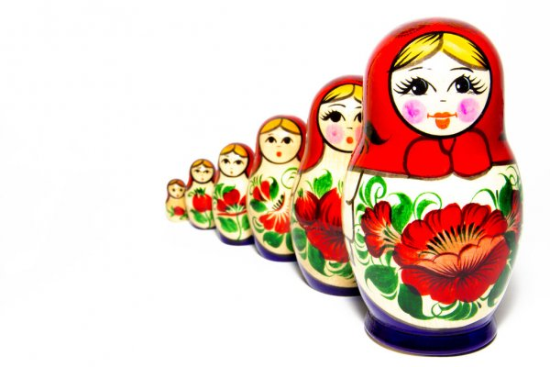
10. «Матрьошка»
Земля
Океанія
Тихий океан
Філіппінське море

Slide 29
РS
Висипайся.
Заміни слова-шкідники “я туплю” на вдохновляючі слова.
Позбудься від жестів та міміки невпевненості.
Хороша самооцінка – запорука доброї пам’яті.
Дякуй своїй пам'яті.
«Раціональне повторення», «Практика», «Усвідомлення».
Чим менше використовуєш свій мозок, тим менше його залишаться
Стимулюй праву півкулю головного мозку.
Три дієслова: спробуй, прагни, будь старанним
Ті хто довше запам'ятовують - довше пам'ятають .
Чим більше ти читаєш, тем легше тобі читати. Чим більше ти запам’ятовуєш, тим легше тобі запам’ятовувати. Якщо займаєшся швидко-читанням, тим краще опановуєш цими прийомами.
У кожного особливий ключик до себе. Якщо прийняти, що ваш мозок особливий в геніальності - будете мати яскравий розум

Slide 30
Джерела інформації
Геннадій Чепурний "Мнемотехніка: технологія ефективного засвоєння інформації в умовах сучасної освіти. Навчально-методичний посібник«
Олег Степанов.МНЕМОНИКА.(Правда и вымыслы)1991-1997 г. http://transyoga.ru/assets/files/books/sposobnosti/stepanov_mnemomika.pdf
Томас Франк - 10 ШАГОВ К ОТЛИЧНЫМ ОЦЕНКАМ : http://collegeinfogeek.ru/10-shagov/
Кращі книги по Особистій ефективності: https://clck.ru/RZVQU
Кращі Бізнес книги : https://clck.ru/RZVTT

